Slide 1
项目汇报
-数据挖掘可视化-
汇报人：数据挖掘组 张平路
时 间：2020-8-2

Slide 2
目录
介绍
理论方法
结论与未来期望

Slide 3
介绍
针对目前数据挖掘可视化繁琐以及原理难以演示问题，我们开发了此套系统。实现帮助数据挖掘小白对数据进行挖掘以及理解数据挖掘原理的功能。

Slide 4
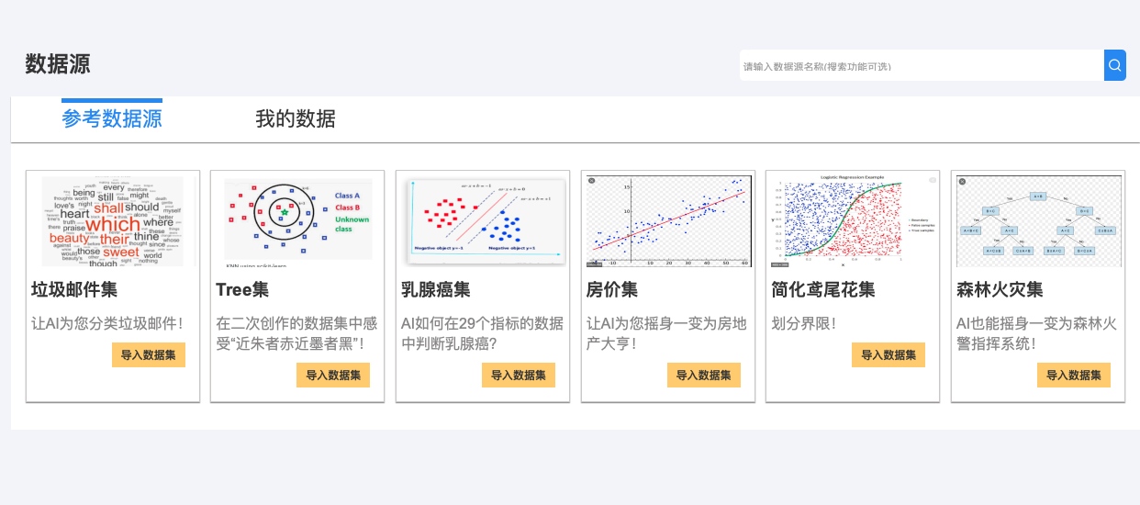
理论方法
系统提供各具特色的数据集，满足不同用户需求

Slide 5
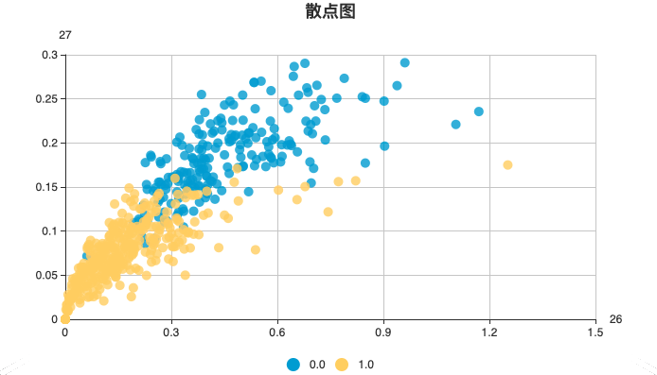
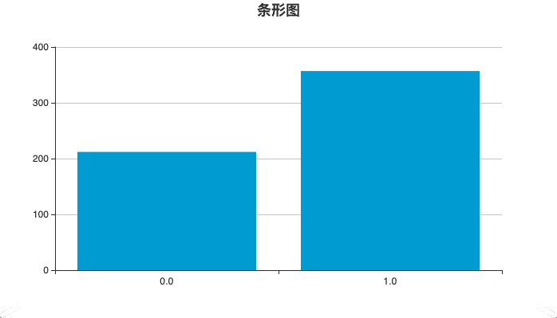
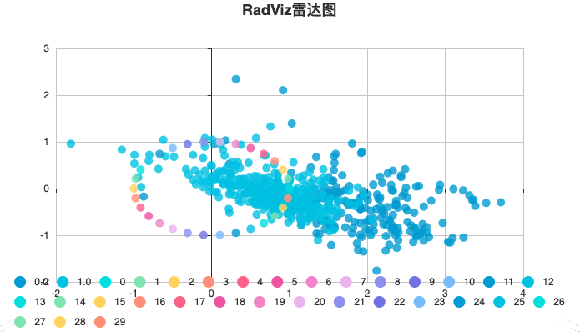
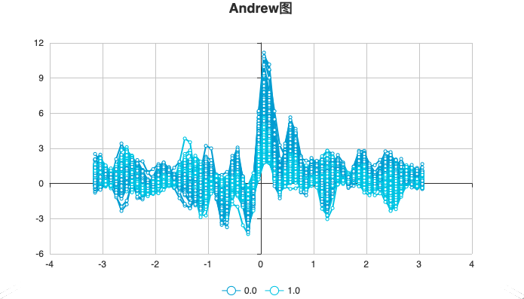
理论方法
接着我们会以平行坐标轴，雷达图等多种方式将多维数据可视化，使用户能用多样化的方式直观感受到数据。

Slide 6
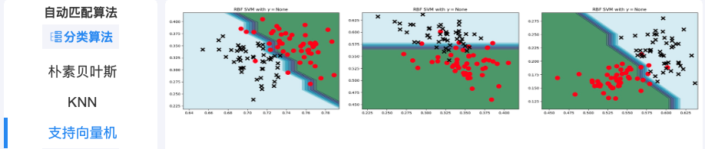
理论方法
在乳腺癌数据集中，自动匹配支持向量机算法
系统会根据数据类型智能推荐数据挖掘算法，当然，受部分数据格式影响，部分算法可能会被禁用。

Slide 7
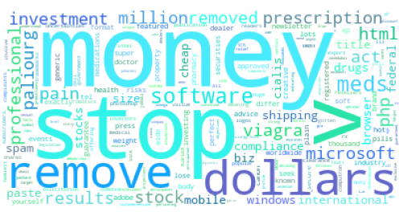
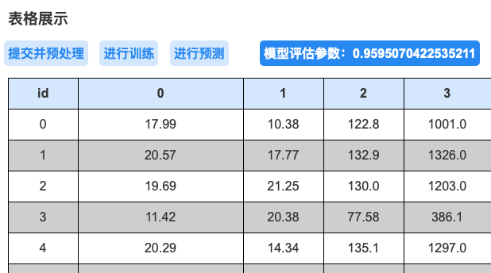
理论方法
当我们最终选定算法后，系统会自动进行数据挖掘，并将训练的模型以个性化的方式展示出来。如树状图，词云图等。同时展示出评价此模型的各个参数，如准确率，和均方误差，帮助用户了解建立的模型

Slide 8
结论
根据用户选择数据集，对数据集进行可视化
自动选择数据挖掘算法，展现数据挖掘过程
根据评估结果，判断模型好坏

Slide 9
谢谢聆听

